Slide 1
SBANCA INFORMATICA
Vieni e divertiti

Slide 2
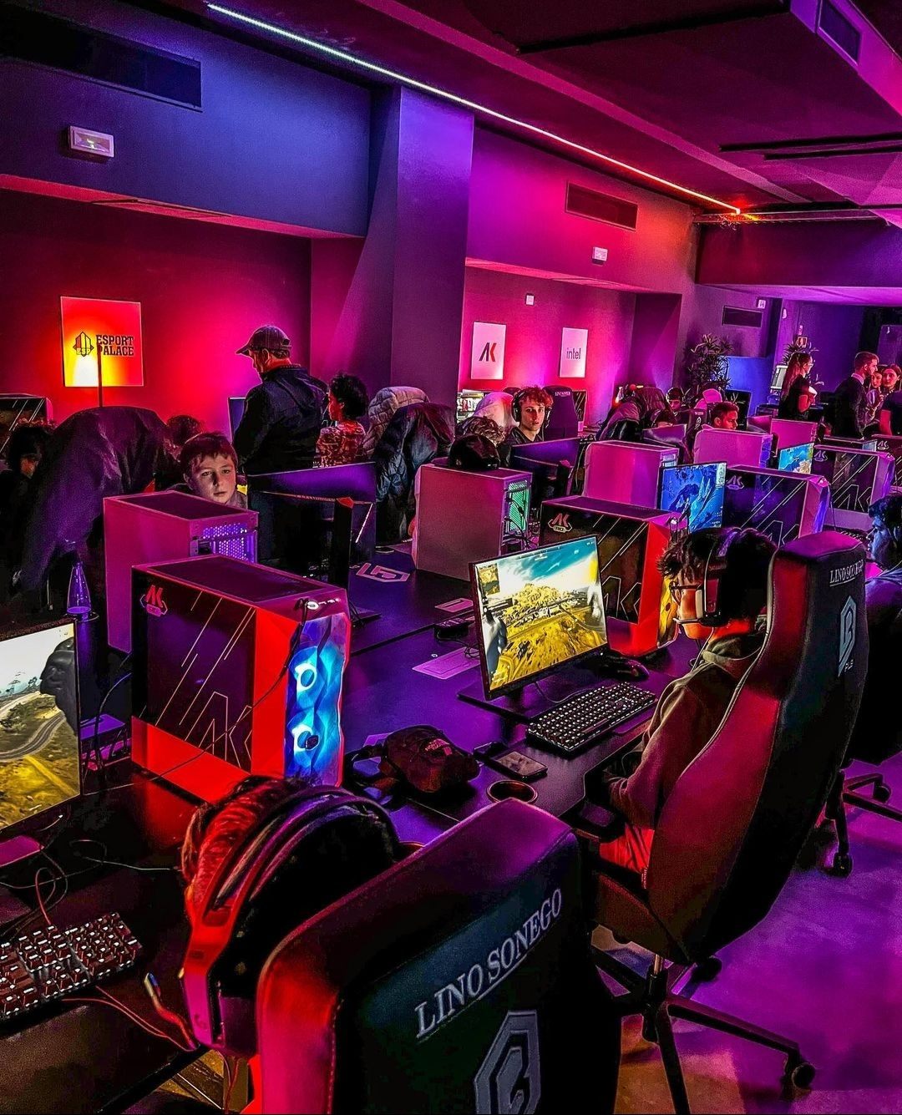
SBANCA INFORMATICA
Il negozio si trova a Torino.
Il locale è composto da due piani
Il piano terra adibito alle vendita e assistenza
Il piano superiore adibito alla sala LAN con più di dieci pc
Siamo 3 giovani dipendenti che lavorano 6 giorni su 7 per offrire sempre il massimo
Viene e divertiti
Attività:
Vendita di video giochi, console e pc
Prova dei pc nella sala LAN
Assistenza/riparazione ai pc

Slide 3
SBANCA INFORMATICA
Il negozio si trova a Torino.
Il locale è composto da due piani
Il piano terra adibito alle vendita e assistenza
Il piano superiore adibito alla sala LAN con più di dieci pc
Siamo 3 giovani dipendenti che lavorano 6 giorni su 7 per offrire sempre il massimo
Viene e divertiti
Attività:
Vendita di video giochi, console e pc
Prova dei pc nella sala LAN
Assistenza/riparazione ai pc

Slide 4
Il negozio si trova a Torino.
Il locale è composto da due piani
Il piano terra adibito alle vendita e assistenza
Il piano superiore adibito alla sala LAN con più di dieci pc
Siamo 3 giovani dipendenti che lavorano 6 giorni su 7 per offrire sempre il massimo
Attività:
Vendita di video giochi, console e pc
Prova dei pc nella sala LAN
Assistenza/riparazione ai pc

Slide 5
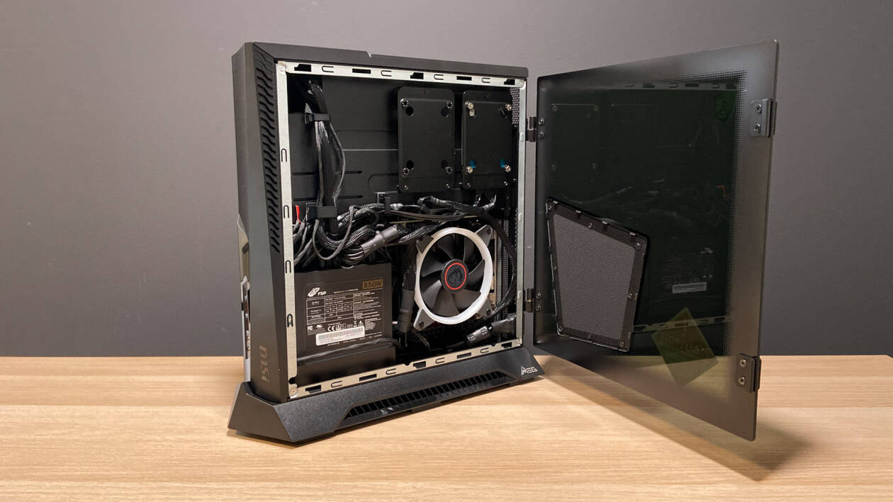
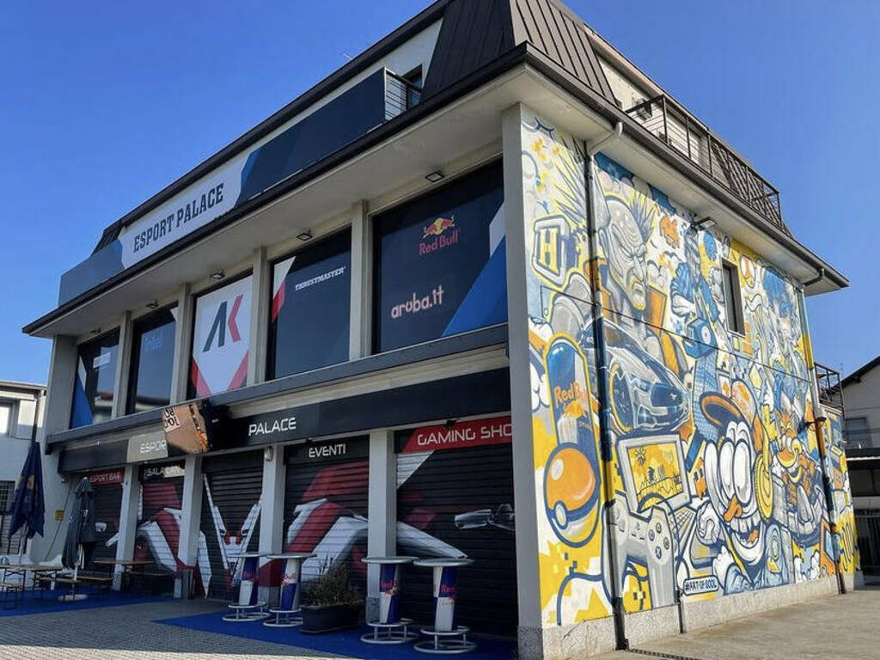
Il negozio si trova a Torino.
Il locale è composto da due piani
Il piano terra adibito alle vendita e assistenza
Il piano superiore adibito alla sala LAN con più di dieci pc
Siamo 3 giovani dipendenti che lavorano 6 giorni su 7 per offrire sempre il massimo
Non siamo l’unica attività d questo genere in Italia, ma siamo i primi a Torino
Collaboriamo con un attività telefonica e con i più grandi marchi informatici
Attività:
Vendita di video giochi, console e pc
Prova dei pc nella sala LAN
Assistenza/riparazione ai pc
Forniamo computer preassemblati ad attività che ne necessitano

Slide 6
Il negozio si trova a Torino.
Il locale è composto da due piani
Il piano terra adibito alle vendita e assistenza
Il piano superiore adibito alla sala LAN con più di dieci pc
Siamo 3 giovani dipendenti che lavorano 6 giorni su 7 per offrire sempre il massimo
Non siamo l’unica attività d questo genere in Italia, ma siamo i primi a Torino
Collaboriamo con un attività telefonica e con i più grandi marchi informatici
Attività:
Vendita di video giochi, console e pc
Prova dei pc nella sala LAN
Assistenza/riparazione ai pc
Forniamo computer preassemblati ad attività che ne necessitano

Slide 7
Collaboriamo con un attività telefonica e con i più grandi marchi informatici
Non siamo l’unica attività d questo genere in Italia, ma siamo i primi a Torino
Forniamo computer preassemblati ad attività che ne necessitano

Slide 8
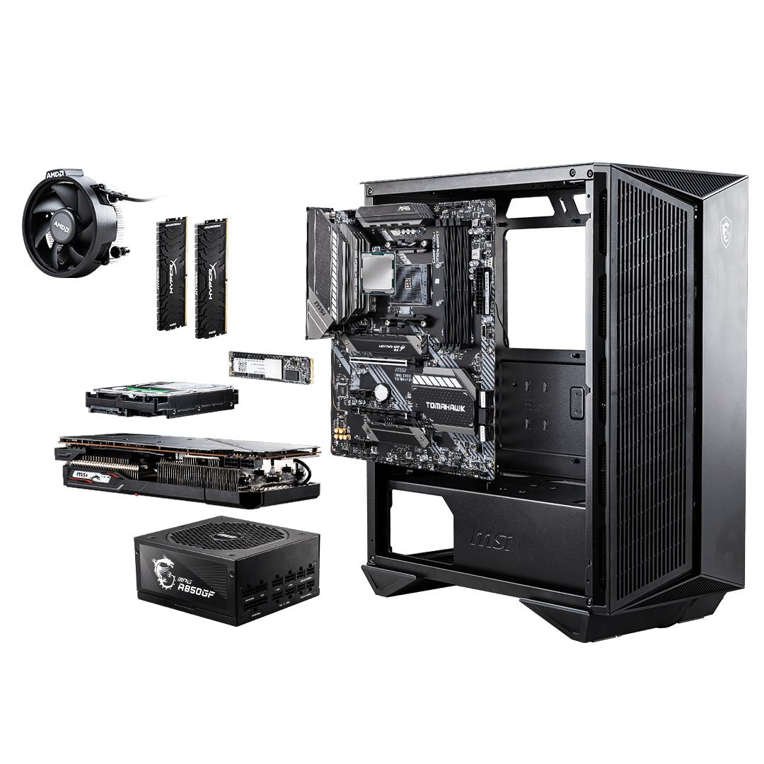
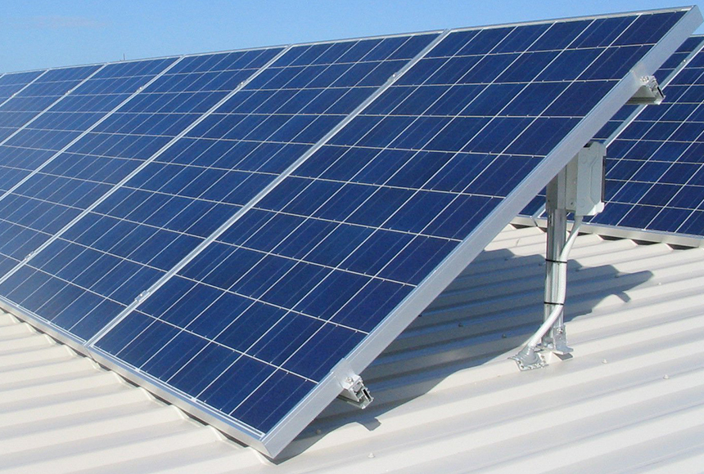
Essere attenti all’ambiente è importante
Non siamo l’unica attività d questo genere in Italia, ma siamo i primi a Torino
Collaboriamo con un attività telefonica e con i più grandi marchi informatici
Sul tetto dono presenti dei pannelli fotovoltaici
I pc nella sala LAN vengono sempre aggiornati
Forniamo computer preassemblati ad attività che ne necessitano
La corrente generata viene sfruttata dal negozio e carica un generatore di emergenza
I pc che vengono cambiati nella sala non vengono buttati, ma vengono venduti come usati

Slide 9
Essere attenti all’ambiente è importante
Non siamo l’unica attività d questo genere in Italia, ma siamo i primi a Torino
Collaboriamo con un attività telefonica e con i più grandi marchi informatici
Sul tetto dono presenti dei pannelli fotovoltaici
I pc nella sala LAN vengono sempre aggiornati
Forniamo computer preassemblati ad attività che ne necessitano
La corrente generata viene sfruttata dal negozio e carica un generatore di emergenza
I pc che vengono cambiati nella sala non vengono buttati, ma vengono venduti come usati

Slide 10
Essere attenti all’ambiente è importante
Sul tetto ono presenti dei pannelli fotovoltaici
I pc nella sala LAN vengono sempre aggiornati
La corrente generata viene sfruttata dal negozio e carica un generatore di emergenza
I pc che vengono cambiati nella sala non vengono buttati, ma vengono venduti come usati

Slide 11
Essere attenti all’ambiente è importante
ASSICURAZIONE
ASSICURAZIONE
PREVENZIONE
PREVENZIONE
RISCHIO
RISCHIO
Sistema anti-incendio
Incendio e calamità
Sistema anti-incendio
Incendio e calamità
Incendio
Sul tetto dono presenti dei pannelli fotovoltaici
I pc nella sala LAN vengono sempre aggiornati
Incendio
Rischi informatici
Rischi informatici
Cyber risk
Cyber risk
Antivirus
Antivirus
Danni ai terzi
Danni ai terzi
RC verso terzi
RC verso terzi
Furto di merci
Furto di merci
furto
furto
La corrente generata viene sfruttata dal negozio e carica un generatore di emergenza
Sistema di video-sorveglianza
Sistema di video-sorveglianza
I pc che vengono cambiati nella sala non vengono buttati, ma vengono venduti come usati
Black out
Fenomeno elettrico
Fenomeno elettrico
Black out
Generatore di emergenza
Generatore di emergenza

Slide 12
Essere attenti all’ambiente è importante
ASSICURAZIONE
ASSICURAZIONE
PREVENZIONE
PREVENZIONE
RISCHIO
RISCHIO
Sistema anti-incendio
Incendio e calamità
Sistema anti-incendio
Incendio e calamità
Incendio
Sul tetto dono presenti dei pannelli fotovoltaici
I pc nella sala LAN vengono sempre aggiornati
Incendio
Rischi informatici
Rischi informatici
Cyber risk
Cyber risk
Antivirus
Antivirus
Danni ai terzi
Danni ai terzi
RC verso terzi
RC verso terzi
Furto di merci
Furto di merci
furto
furto
La corrente generata viene sfruttata dal negozio e carica un generatore di emergenza
Sistema di video-sorveglianza
Sistema di video-sorveglianza
I pc che vengono cambiati nella sala non vengono buttati, ma vengono venduti come usati
Black out
Fenomeno elettrico
Fenomeno elettrico
Black out
Generatore di emergenza
Generatore di emergenza

Slide 13
RISCHIO
PREVENZIONE
ASSICURAZIONE
Incendio
Sistema anti-incendio
Incendio e calamità
Rischi informatici
Antivirus
Cyber risk
Danni ai terzi
RC verso terzi
Furto di merci
Sistema di video-sorveglianza
furto
Generatore di emergenza
Fenomeno elettrico
Black out

Slide 14
ASSICURAZIONE
ASSICURAZIONE
PREVENZIONE
PREVENZIONE
RISCHIO
RISCHIO
Sistema anti-incendio
Incendio e calamità
Sistema anti-incendio
Incendio e calamità
Incendio
Incendio
Rischi informatici
Rischi informatici
Cyber risk
Cyber risk
EVENTO
Antivirus
Antivirus
Malfunzionamento del generatore di emergenza che durante un sovraccarico ha causato un surriscaldamento dei principali apparati del negozio con conseguente bruciatura di diversi computer nella sala LAN , pronti da vendere e in assistenza.
Danni ai terzi
Danni ai terzi
RC verso terzi
RC verso terzi
Furto di merci
Furto di merci
furto
furto
Sistema di video-sorveglianza
Sistema di video-sorveglianza
Black out
Fenomeno elettrico
Fenomeno elettrico
Black out
Generatore di emergenza
Generatore di emergenza

Slide 15
ASSICURAZIONE
ASSICURAZIONE
PREVENZIONE
PREVENZIONE
RISCHIO
RISCHIO
Sistema anti-incendio
Incendio e calamità
Sistema anti-incendio
Incendio e calamità
Incendio
Incendio
Rischi informatici
Rischi informatici
Cyber risk
Cyber risk
EVENTO
Antivirus
Antivirus
Malfunzionamento del generatore di emergenza che durante un sovraccarico ha causato un surriscaldamento dei principali apparati del negozio con conseguente bruciatura di diversi computer nella sala LAN , pronti da vendere e in assistenza.
Danni ai terzi
Danni ai terzi
RC verso terzi
RC verso terzi
Furto di merci
Furto di merci
furto
furto
Sistema di video-sorveglianza
Sistema di video-sorveglianza
Black out
Fenomeno elettrico
Fenomeno elettrico
Black out
Generatore di emergenza
Generatore di emergenza

Slide 16
EVENTO
Malfunzionamento del generatore di emergenza che durante un sovraccarico ha causato un surriscaldamento dei principali apparati del negozio con conseguente bruciatura di diversi computer nella sala LAN , pronti da vendere e in assistenza.

Slide 17
DANNI CAUSATI DALL’EVENTO
Danni diretti
Danni indiretti
Danni economici per la perdita dell’attrezzatura da ricomprare, risistemare tutto il piano superiore e ha rovinato il magazzino dove vengono tenuti i pc in assistenza.
Malcontento dei clienti che non potranno usufruire del nostro servizio rivolgendosi ai concorrenti.
Lamento dei proprietari dei pc in assistenza per l’aumento dell’attesa.

Slide 18
Protezione assicurativa adottata
Incendio e calamità
Azioni riparatorie adottate
Per tutti i clienti che avevano il pc in assistenza viene data una gift card da 100€ da usare in negozio

Slide 19
Protezione assicurativa adottata
Incendio e calamita
Azioni riparatorie adottate
Per tutti i clienti che avevano il pc in assistenza viene data una gift card da 100€ da usare in negozio

Slide 20
Protezione assicurativa adottata
Incendio e calamita
Azioni riparatorie adottate
Per tutti i clienti che avevano il pc in assistenza viene data una gift card da 100€ da usare in negozio

Slide 21
Come contattarci
sbancainformatica@gmail.com
+39 111 222 4444
@SbamcaInfo
@SbamcaInfo.tok
@SbamcaInfo
@SbamcaInfo_ig

